Slide 1
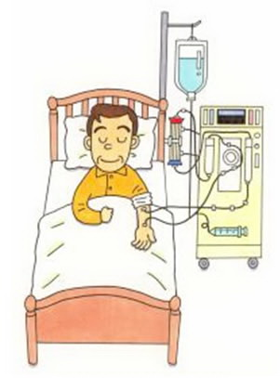
血液透析治療介紹
台中榮總 翁碩駿醫師

Slide 2
大綱
末期腎臟病症狀
認識腎臟替代療法
目前體外循環血液治療之方式
血液透析相關準備與設備
動靜脈瘻管、人工血管的維護

Slide 3
腎臟的功能
1.排謝廢物
2.調節水分
3.調節電解質平衡
4.維持血液的酸鹼平衡
5.調節血壓
6.製造紅血球生成素
7.活性維他命D的活化

Slide 4
您的腎臟生病了？
腎絲球過濾率降低小於至15毫升/每分鐘/校正身高1.73公尺平方，稱為腎臟衰竭；所剩腎臟功能不再恢復或緩慢進展合併尿毒症狀，這就是所謂“末期腎臟病變”。

Slide 5
末期腎臟病變導致尿毒素累積時就會有下列症狀
1.食慾不振、噁心、嘔吐、口臭
2.記憶力及思考力降低
3.貧血
4.水份累積，出現水腫
5.電解質的調整失去平衡
6.血液的酸鹼值傾向酸性(代謝性酸中毒)
7.鈣代謝異常
8.血壓上升
9.嚴重者會出現抽搐、昏迷等

Slide 6
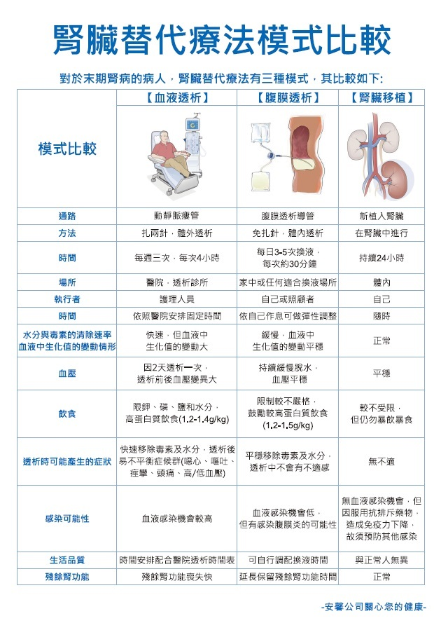

Slide 7
目前體外循環血液治療之方式
一般血液透析治療
血液透析治療(單純腎衰竭)
特殊血液透析治療
連續性血液透析治療(適用在重症病患合併休克或血壓不穩定)
血漿分離療法(適用在於神經，免疫或血液疾病)
血液灌洗(清除農藥巴拉刈中毒、重金屬鹽類或重金屬與結合劑複合物，如鋁中毒、鐵中毒、汞及鉈中毒)

Slide 8
血液透析相關準備與設備
透析用導管
動靜脈廔管穿刺針
動靜脈瘻管種類
動靜脈人工血管(AV graft)
人工腎臟
血液透析迴路管
RO水處理系統
血液透析機外觀

Slide 9
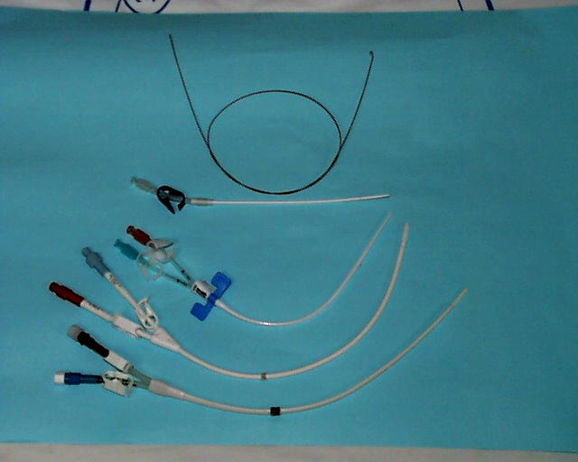
血液透析相關準備與設備 - 透析用導管

Slide 10
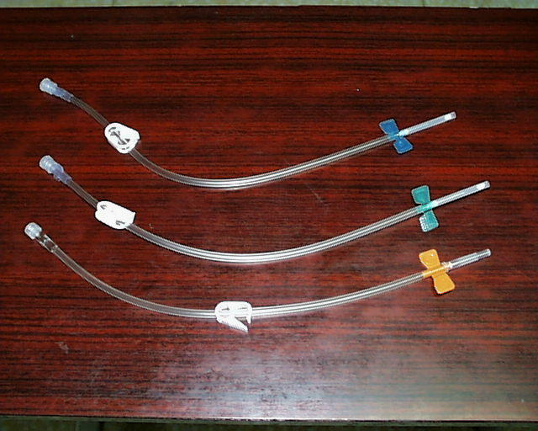
動靜脈瘻管穿刺針

Slide 11
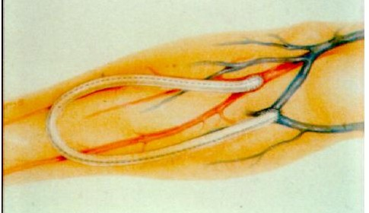
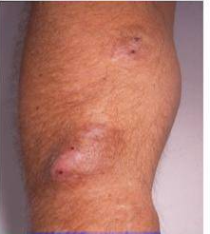
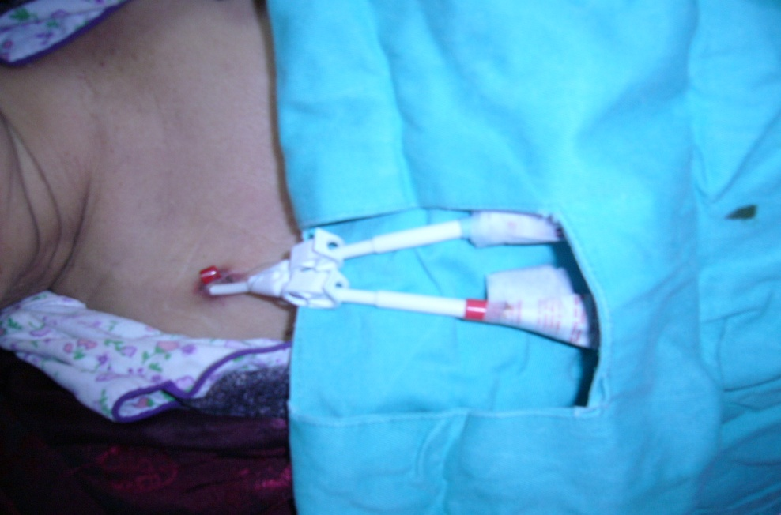
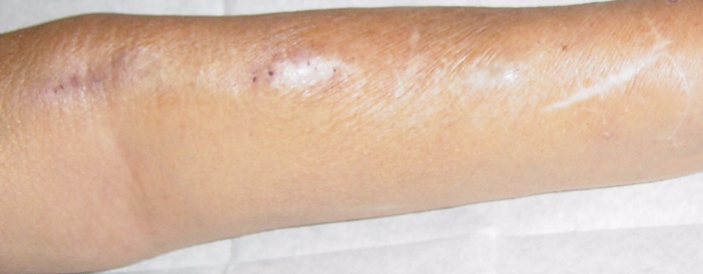
動靜脈瘻管種類
動靜脈移植瘻管(A-V graft)
自體動靜脈瘻管(Native A-V fistula)
暫時性血管通路

Slide 12
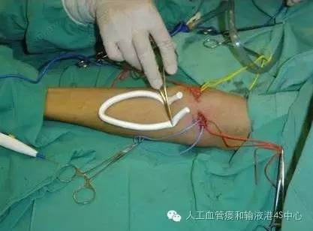
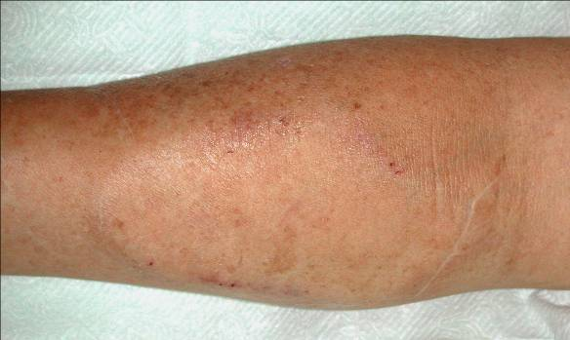
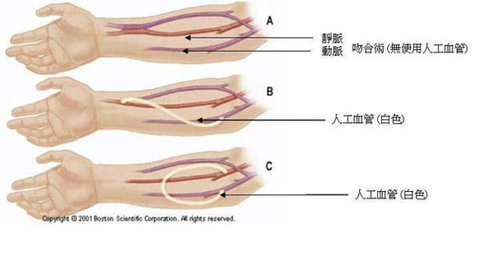
動靜脈人工血管(AV graft)

Slide 13
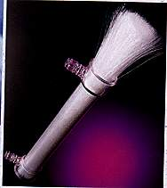
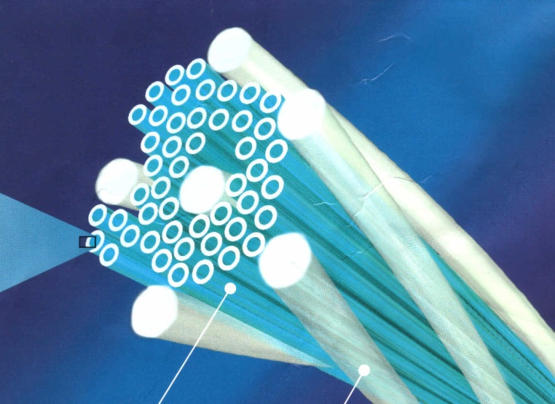
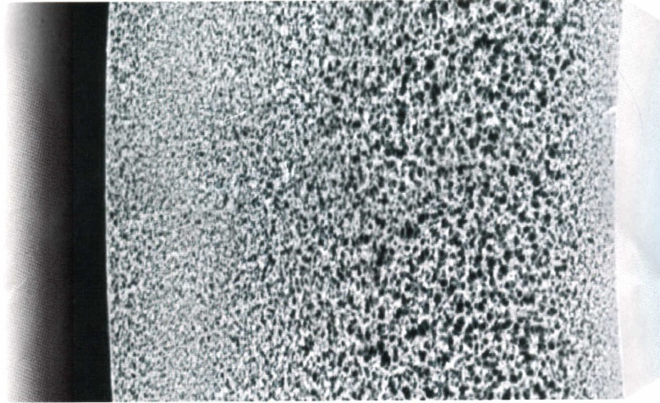
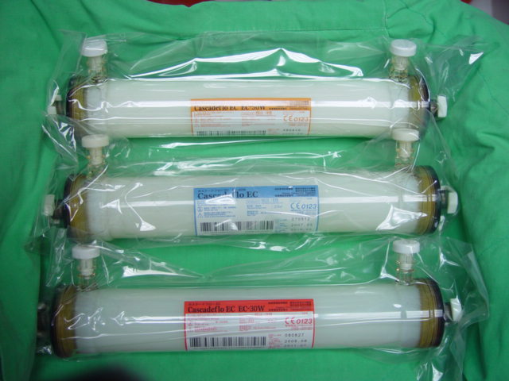
人工腎臟
中空纖維

Slide 14
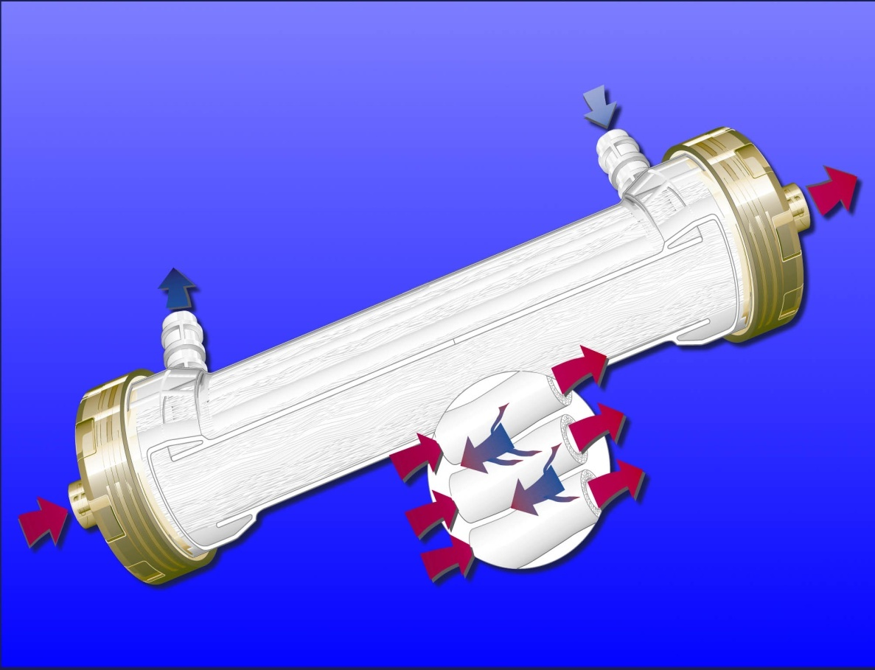
人工腎臟
Dialyzer
中空人工纖維束
Hollow filber
透析液入口
血流出口
透析液出口
血流與透析液之流向相反, 廢物溶質透過人工纖維半透膜滲透出
血流入口

Slide 15
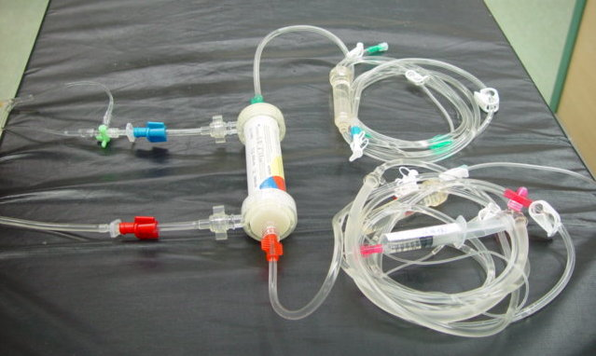
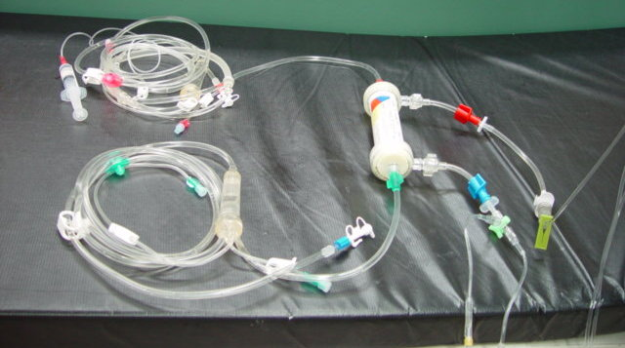
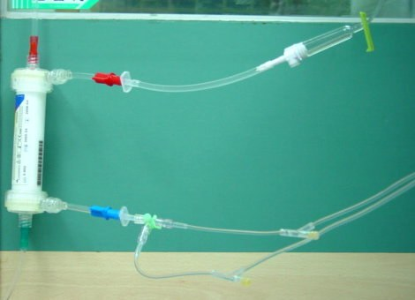
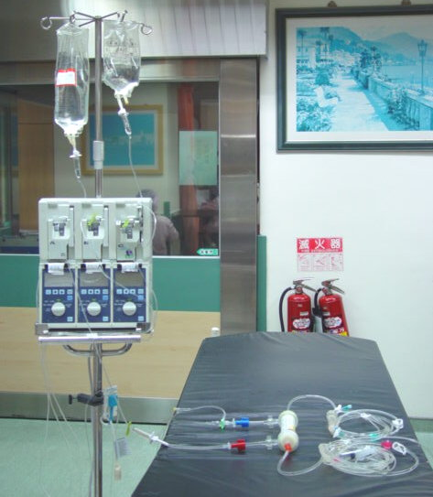
血液透析迴路管

Slide 16
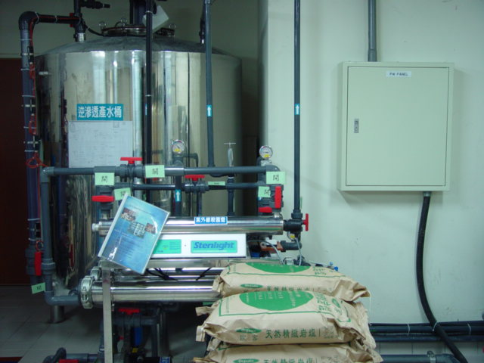
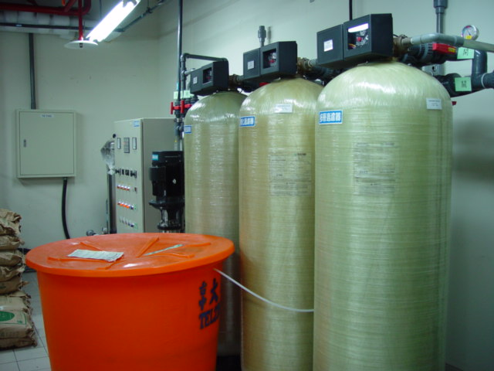
RO水處理系統

Slide 17
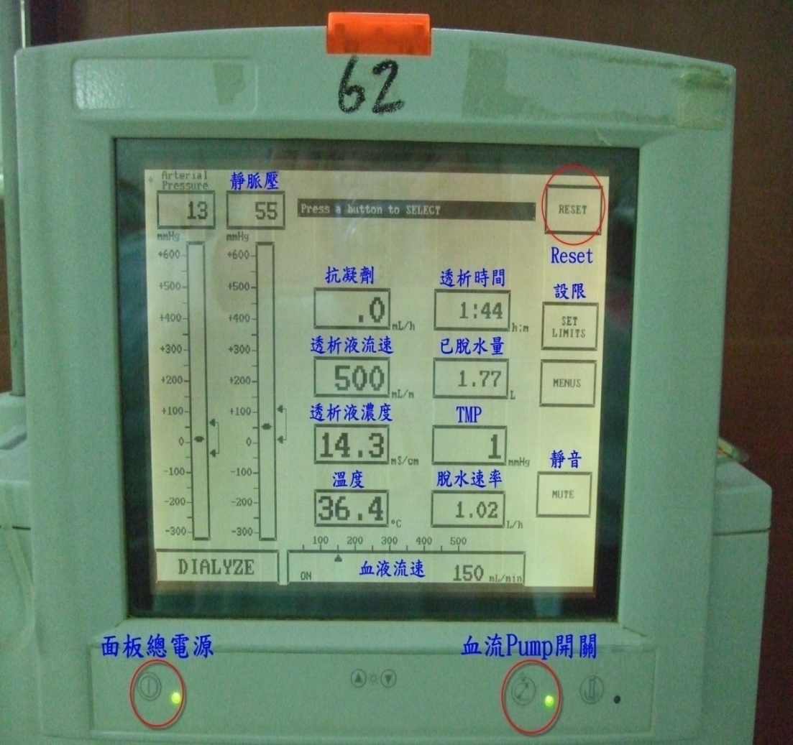
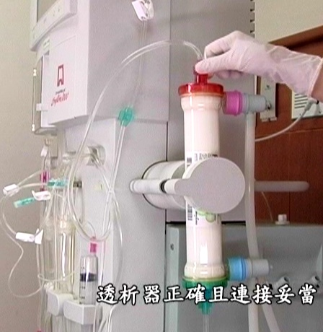
血液透析機外觀簡介
血液透析機面板
人工腎臟
透析液、傳導度
A、B濃縮透析液

Slide 18
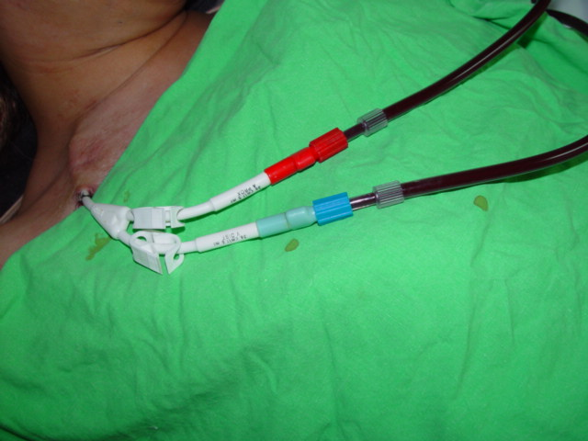
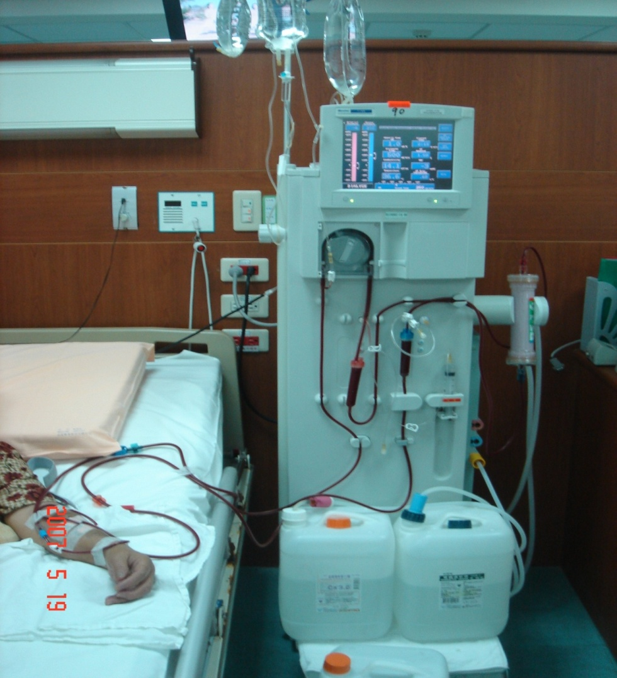
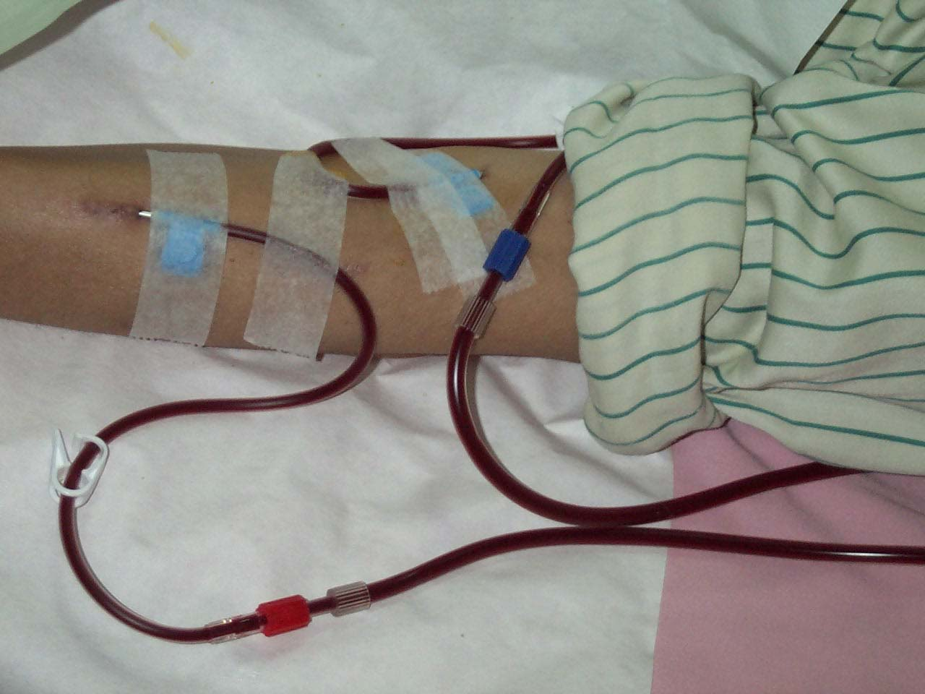
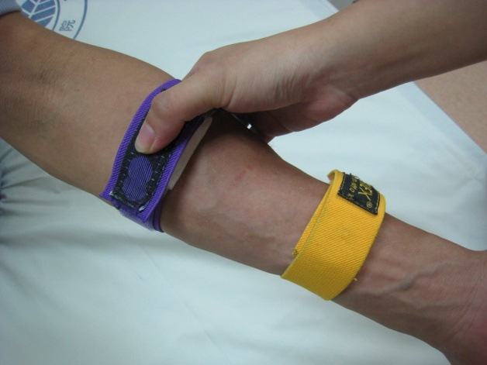
透析治療
希克曼式管(Hickman Catheter)
血液透析
治療結束

Slide 19
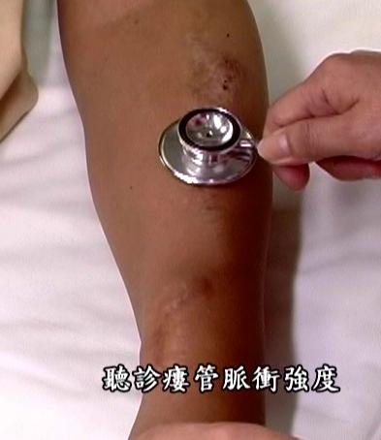
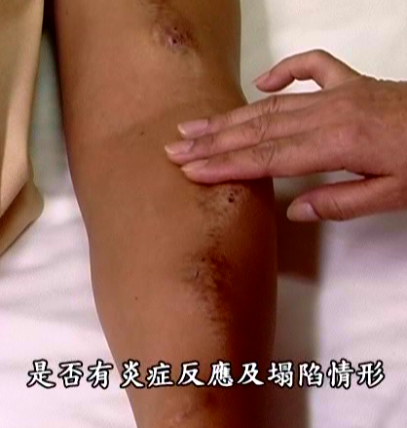
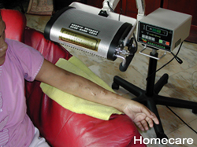
動靜瘻管的照護
定時遠紅外線治療

Slide 20
結 論
依病情選擇適切的治療方式
適當的護理包括透析治療前的充分準備、透析治療中的妥善照護及透析治療後心靈上的支持等都是很重要的。

Slide 21
有任何問題
請掛臺中榮總腎臟科門診
感謝聆聽

